Slide 1
27.2.1 相似三角形的判定 3
Notes:
www.czsx.com.cn

Slide 2
知识回顾
我们学习了哪些判定三角形相似的方法，请你用几何语言叙述。
A
D
A
D
E
F
B
C
A
（3）∵
E
F
B
C
∴△ABC∽△DEF
（1）∵∠A=∠D, ∠B= ∠E,
∠C= ∠F
D
E
B
C
（4） ∵
（2）∵DE∥BC
∴△ADE∽△ABC
∴△ABC∽△DEF
∠A=∠D
∴△ABC∽△DEF
Notes:
www.czsx.com.cn

Slide 3
问题引入：
观察两副三角尺，其中同样角度（30°与60°，或45°与45°）的两个三角尺大小可能不同，但它们看起来是相似的。一般地，如果两个三角形有两组对应角相等，它们一定相似吗？
探究：
作△ABC 和△DEF，使得∠A=∠D, ∠B= ∠E，这时它们的第三个角满足∠C= ∠F吗？分别度量这两个三角形的边长，计算 ，你有什么发现？
猜想：
△ABC 和△DEF相似吗？
请你证明：
Notes:
www.czsx.com.cn

Slide 4

如图，已知△ABC和△A'B'C'中，∠A=∠A', ∠B=∠B'，
求证: △ABC∽△A'B'C'
A
A’
证明:在线段A’B’(或它的延长线)上截取A’D=AB,过点D作DE//B’C’,交A’C’于点E,
D
E
B
C
B’
C’
∠A’DE=∠B’
∴△A’DE∽△A’B’C’，
又∵∠B=∠B’
∴∠ A’DE=∠B
又∵∠A=∠A',AD=A'B'
∴△ADE≌△A'B'C'
∴△ ABC ∽△ A'B'C'
Notes:
www.czsx.com.cn

Slide 5
如果一个三角形的两个角与另一个三角形的两个角对应相等，那么这两个三角形相似。
判定定理3：
可以简单说成：两角对应相等，两三角形相似。
用数学符号表示：
∵ ∠A=∠A'， ∠B=∠B'
A
A'
∴ ΔABC ∽ ΔA'B'C'
C
B'
C'
B
Notes:
www.czsx.com.cn

Slide 6
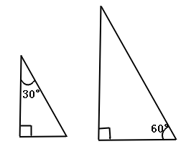
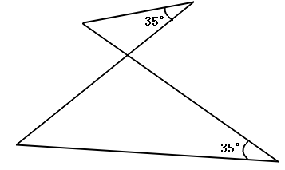
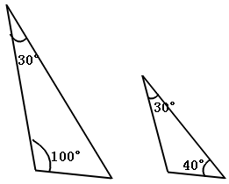
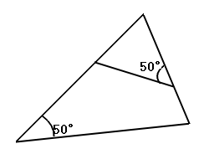
基础演练
1、下列图形中两个三角形是否相似？
A’
B
A
A
相似
C
相似
D
B
C
C’
(2)
A
B’
E
(1)
A
A’
D
E
不相似
C
B
B
C
C’
B’
(4)
相似
(3)
Notes:
www.czsx.com.cn

Slide 7
基础演练
2.如图，要使△ACD∽△ABC，只需要添加条件_______(只要写出一种合适的条件即可)
∠1 =∠B
(或者∠2 =∠ACB)
A
A
D
2
D
1
D
·
E
B
C
图1
B
C
图2
3.如图2,已知点E在AC上,若点D在AB上,则满足条件 ,就可以使△ADE与△ABC相似.
DE//BC
(或者∠C =∠ADE)
(或者∠B=∠AED)
Notes:
www.czsx.com.cn

Slide 8
基础演练
3、判断题：
⑴ 所有的直角三角形都相似 . （ ）
⑵ 所有的等边三角形都相似. （ ）
⑶ 所有的等腰直角三角形都相似. （ ）
⑷ 有一个角相等的两等腰三角形相似 . （ ）
×
√
√
×
Notes:
www.czsx.com.cn

Slide 9
例3.弦AB和CD相交于⊙o内一点P,求证:PA·PB=PC·PD
证明:连接AC、BD
⌒
∵∠A、∠D都是CB所对的圆周角
A
D
∴ ∠A=∠D
同理: ∠C=∠B
O
P
B
∴△PAC∽△PDB
C
即PA·PB=PC·PD

Slide 10
引申１：如果弦AB和CD相交于圆O外一点P，结论还成立吗？
引申２：上题中Ａ，Ｂ重合为一点时，又会有什么结论？
Notes:
www.czsx.com.cn

Slide 11
练习
1.已知如图直线BE、DC交于A ， ∠E= ∠C
求证：DA·AC=AB·AE
证明：
∵ ∠E=∠C ∠DAE=∠BAC
∴ △ABC ∽ △ADE
∴ AC :AE=AB :AD
∴ DA · AC=AB · AE
E
D
A
B
C
Notes:
www.czsx.com.cn

Slide 12
练习
2.如图，AD是△ABC的高，AE是△ABC的外接圆的直径，求证：AB·AC＝AE·AD。
A
分析：
要证：AB·AC＝AE·AD
·
O
B
D
C
证：△ABE与△ADC相似
E
证：△ABD与△ACE相似
Notes:
www.czsx.com.cn

Slide 13
例2、求证：直角三角形被斜边上的高分成的两个直角三角形和原三角形相似。
C
已知：在RtΔABC中，CD是斜边AB上的高。
求证：
ΔACD
∽
ΔABC
∽
ΔCBD 。
证明: ∵ ∠A=∠A，∠ADC=∠ACB=90⁰，
A
D
B
∴ ΔACD∽ΔABC（两角对应相等，两 三角形相似）。
同理 ΔCBD ∽ ΔABC 。
∴ ΔABC∽ΔCBD∽ΔACD。
求证（2）AC²=AD · AB CD²=AD · DB
如图：在Rt △ ABC中， ∠ACB=90⁰，CD⊥AB于D,
若 AC=6 ,AD=2,求AB,CD,BC的长
Notes:
www.czsx.com.cn

Slide 14
练习.如图直线BE、DC交于A, AD·AC=AE·BA，
求证：∠E=∠C
E
A
D
将△DAE绕A点旋转
D
A
E
B
C
B
C
如何证明∠DEA＝∠C？
Notes:
www.czsx.com.cn

Slide 15
A
A
D
D
E
C
B
C
B
3.已知如右上图， ∠ABD=∠C ， AD=2 ， AC=8，求AB
解： ∵ ∠ A= ∠ A ， ∠ABD=∠C
∴ △ABD ∽ △ACB
∴ AB : AC=AD : AB
∴ AB² = AD · AC
∵ AD=2 AC=8
∴ AB =4
Notes:
www.czsx.com.cn

Slide 16

课 堂 小 结
相似三角形的识别方法有那些？
方法1：通过定义
方法2：平行于三角形一边的直线。
方法3：三边对应成比例。
方法4：两边对应成比例且夹角相等。
方法5：两角对应相等。
Notes:
www.czsx.com.cn

Slide 17
A
A
C
常见
图形
O
2
E
1
D
B
B
C
D
A
A
C
D
O
D
D
E
E
B
A
B
B
C
C
Notes:
www.czsx.com.cn

Slide 18

探索与思考
如图,在Rt△ABC的一边AC上有一点P(点P与点A, C不重合),过点P作直线截得的三角形与△ABC相似,想一想满足条件的直线共有多少条?试画出图形并简要说明理由.
A
P
·
B
C
思考：若三角形为任意三角形，点P为三角形任意一边上的点，则这样的直线有几条？
Notes:
www.czsx.com.cn

